Slide 1
7.3 二阶线性微分方程的
理论及解法
一、二阶齐次线性微分方程解的结构
二、二阶非齐次线性微分方程解的结构
三、二阶常系数齐次线性微分方程的解法
四、二阶常系数非齐次线性微分方程的解法

Slide 2



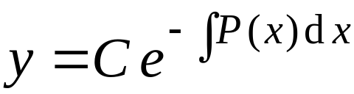
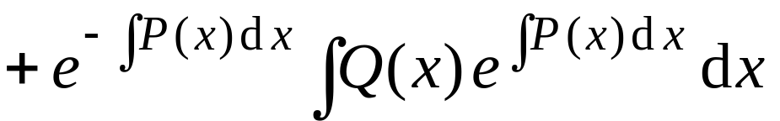

二阶线性微分方程：
时, 称为二阶非齐次线性微分方程;
时, 称为二阶齐次线性微分方程.
复习: 一阶线性微分方程：
通解:
齐次方程通解Y
非齐次方程特解

Slide 3



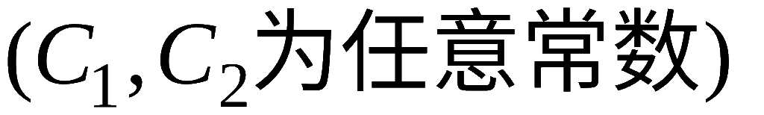










一、二阶齐次线性微分方程解的结构
定理1.
是二阶线性齐次方程
的两个解,
也是该方程的解.
（解的叠加原理）
证:
代入方程左边, 得
证毕.

Slide 4

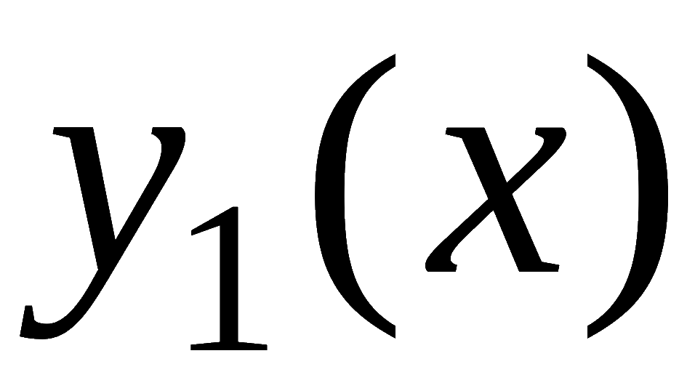
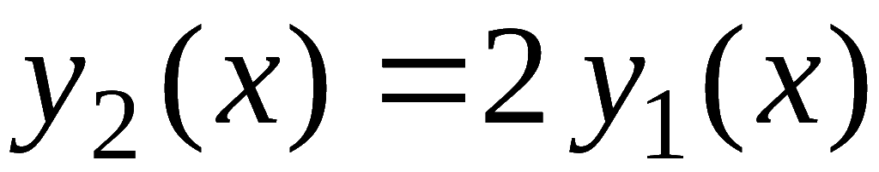
注：
未必是已知方程的通解.
例如,
是某二阶齐次方程的解,
则
也是齐次方程的解
但是
并不是通解！
为解决通解的判别问题,
下面引入函数的线性
相关性的概念.

Slide 5

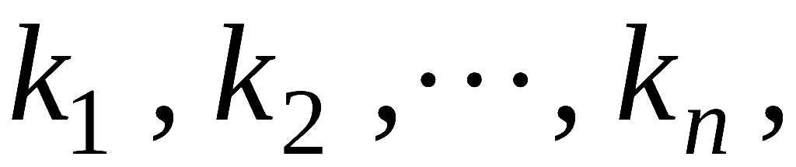
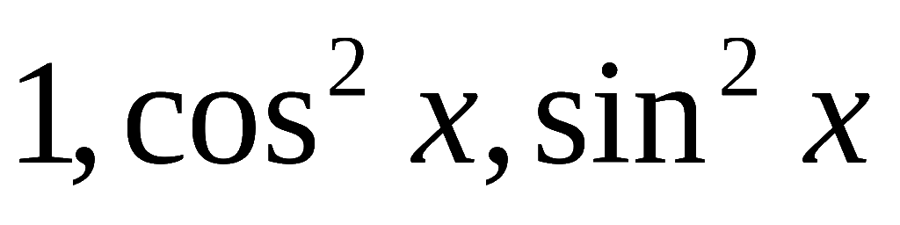
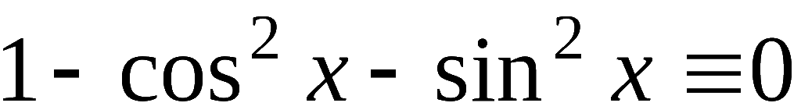
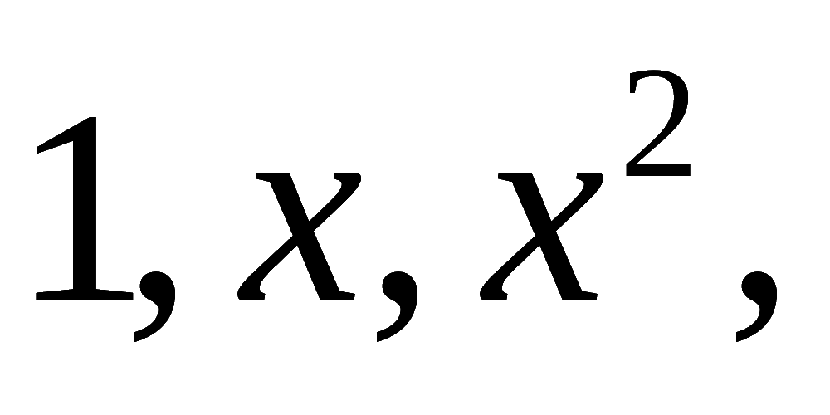
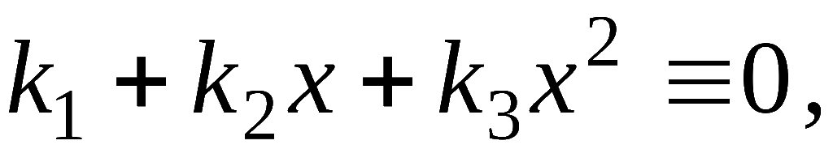
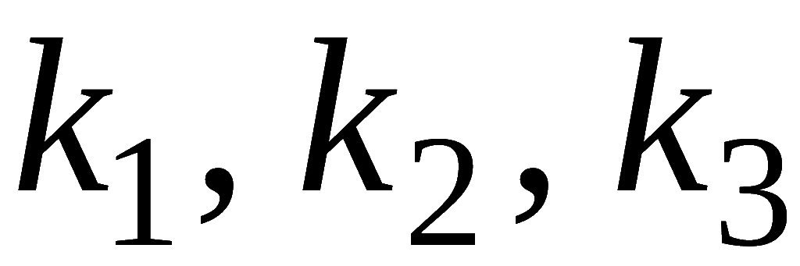
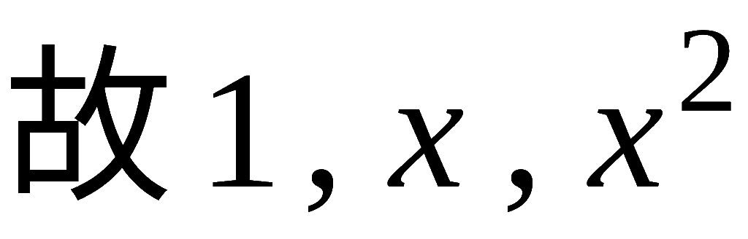
定义:
是定义在区间 I 上的
n 个函数,
若存在不全为 0 的常数
使得
则称这 n 个函数在 I 上线性相关,
否则称为线性无关.
例如，
在 (−∞ , +∞ ) 上都有
故它们在任何区间 I 上都线性相关;
又如，
若在某区间 I 上
则根据二次多项式至多只有两个零点 ,
可见
必须全为 0 ,
在任何区间 I 上都 线性无关.

Slide 6
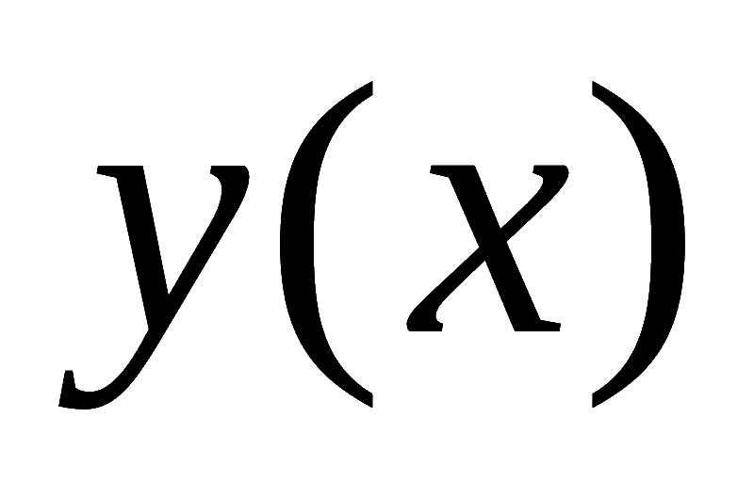
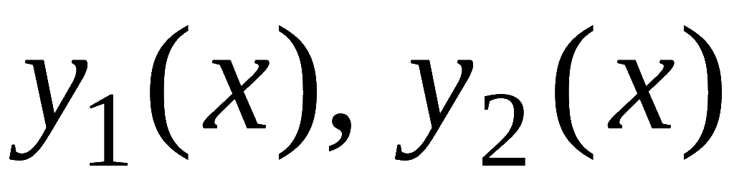
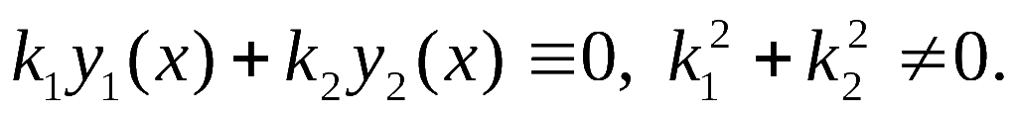
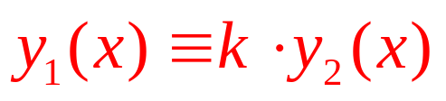
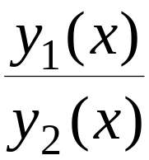

☆ 两个函数线性相关性的充要条件：
注：
0 与任意函数
必线性
相关
线性相关
（即
仅相差常数倍！）
线性无关
常数

Slide 7
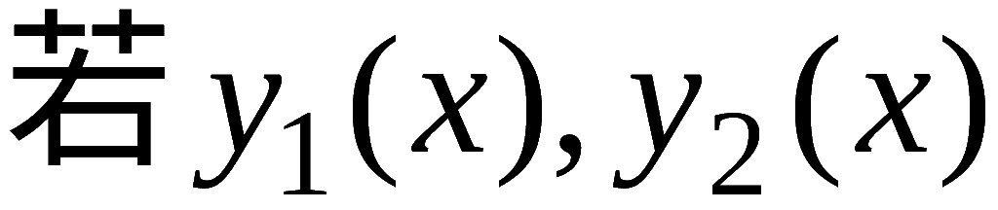

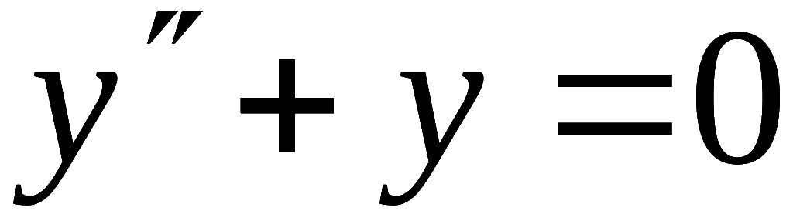
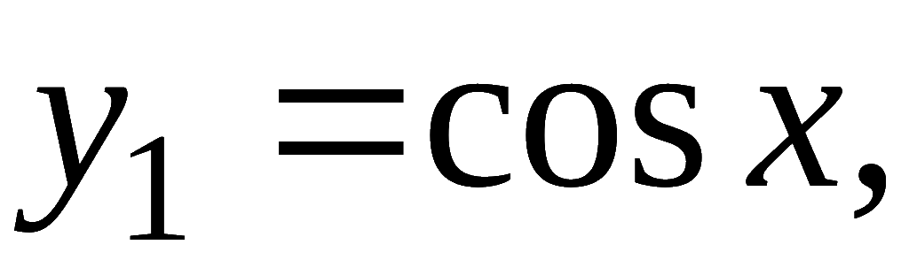
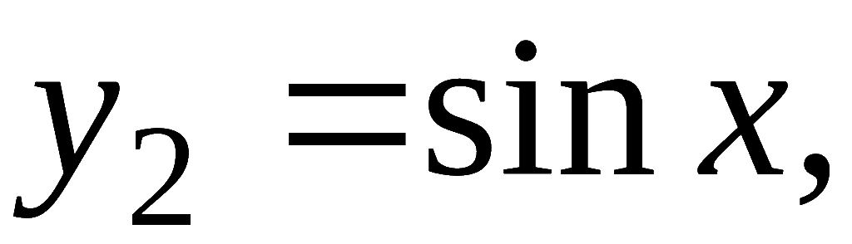
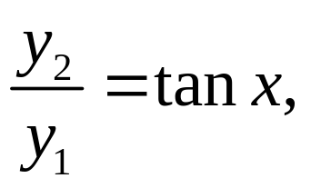
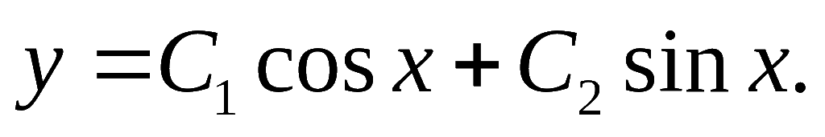
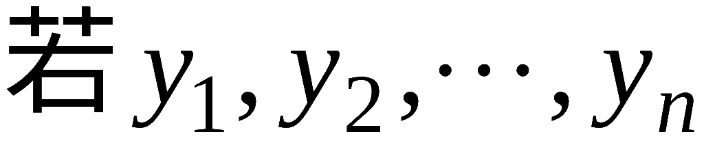
定理 2.
是二阶线性齐次方程的两个线
性无关特解, 则
为该方程的通解.
例如, 方程
有特解
且
故方程的通解为
推论*.
是 n 阶齐次方程
的 n 个线性无关解,
则方程的通解为

Slide 8

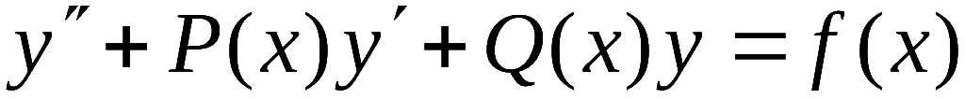




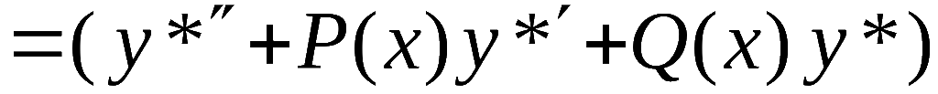


二、二阶非齐次线性微分方程解的结构
定理 3.
是二阶非齐次方程
①
的一个特解,
Y (x) 是相应齐次方程的通解,
则
②
是非齐次方程的通解 .
证: 将
代入方程①左端, 得
证毕！
即y 是①的解.
又Y 中含有两个独立任意常数，
Notes:
运行时, 点击按钮“复习”, 可显示一阶线性方程解的结构.

Slide 9
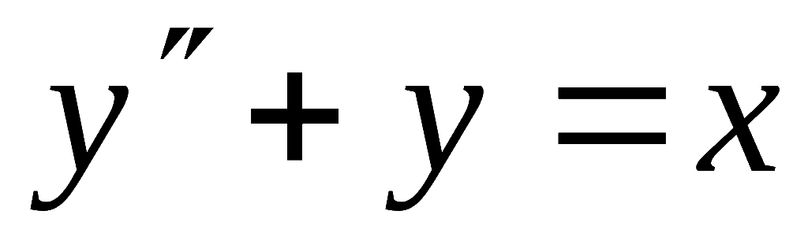
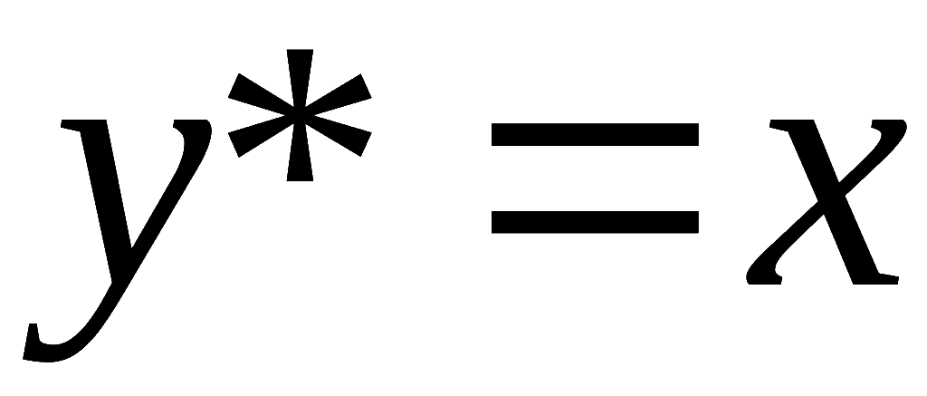
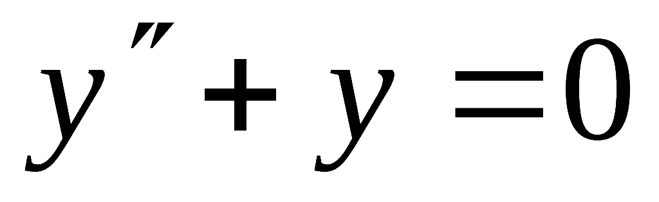

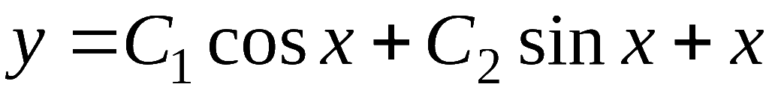
例如, 方程
有特解
对应齐次方程
有通解
因此该方程的通解为

Slide 10
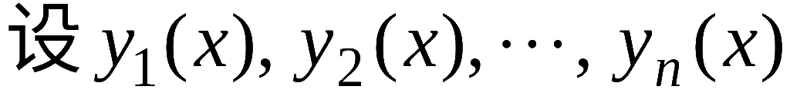
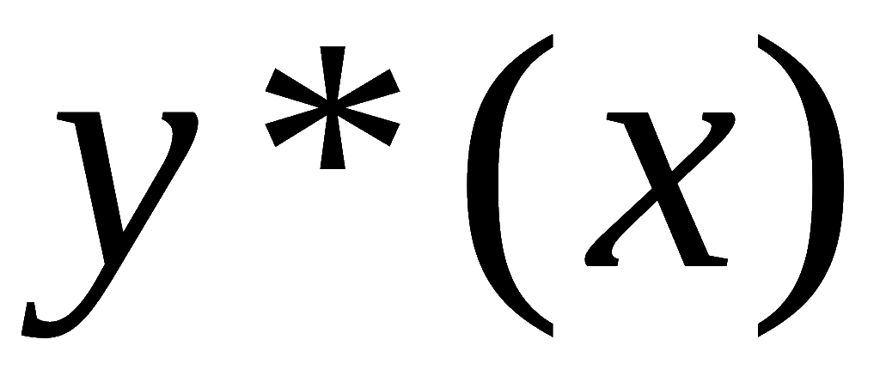
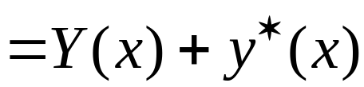
推广*.
给定 n 阶非齐次线性方程
是对应齐次方程的 n 个线性
无关特解,
是非齐次方程的特解,
则非齐次方程
的通解为
齐次方程通解
非齐次方程特解

Slide 11
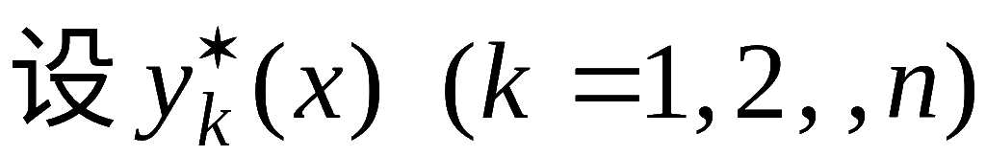
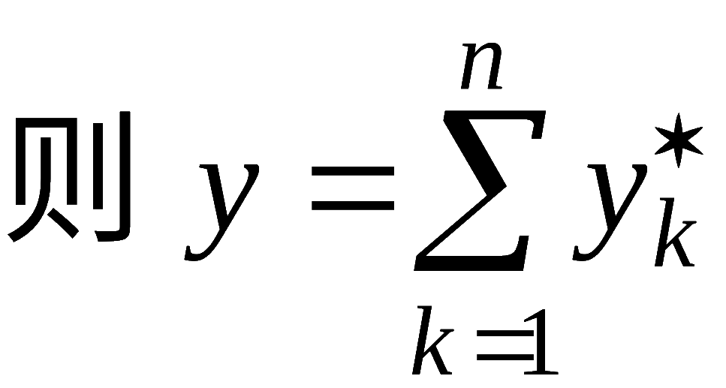
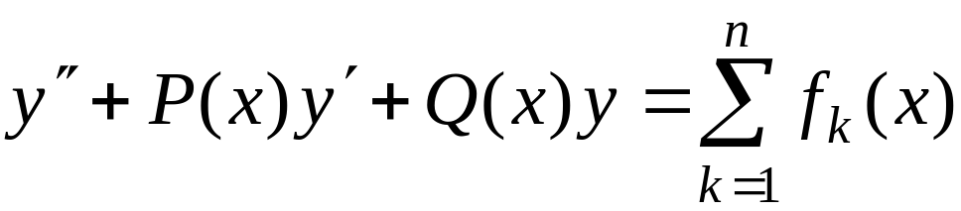
定理 4.
（非齐次方程之解的叠加原理）
分别是方程
的特解,
是方程
的特解.

Slide 12
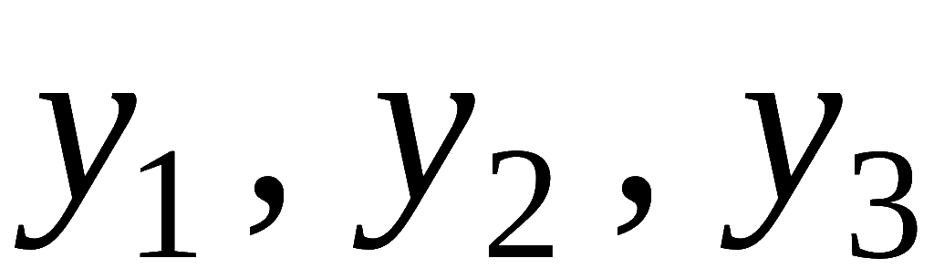



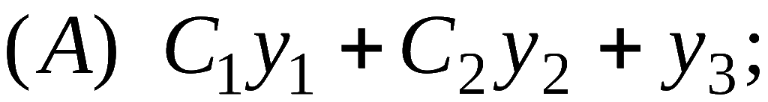
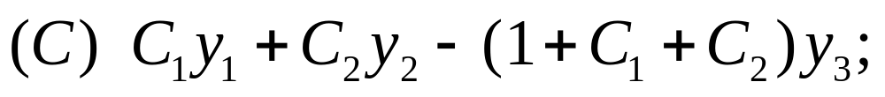

例1.
设线性无关函数
都是二阶非齐次线
性方程
的解,
是任意
常数, 则该方程的通解是 ( ).
（89 考研）
提示:
线性无关. （反证法可证）

Slide 13

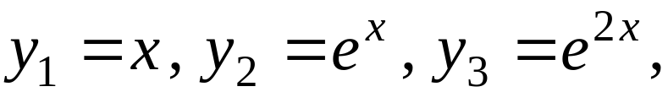


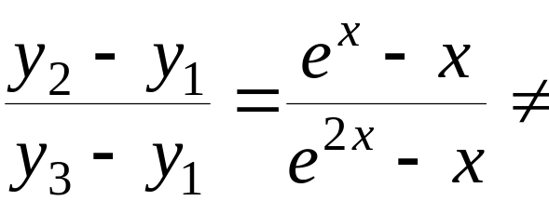
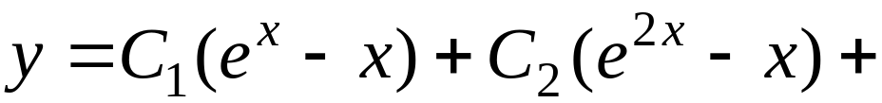



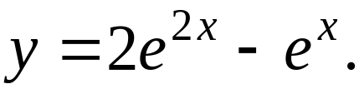
例2.
已知微分方程
有三
个解
求此方程满足初始条件
的特解 .
解:
是对应齐次方程的解,
且
常数
因而线性无关,
故原方程通解为
代入初始条件
故所求特解为

Slide 14
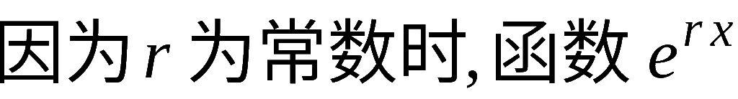
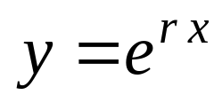
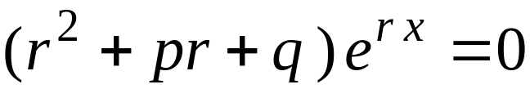
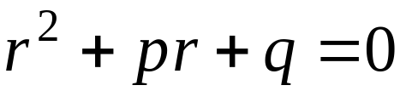
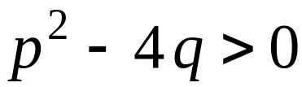
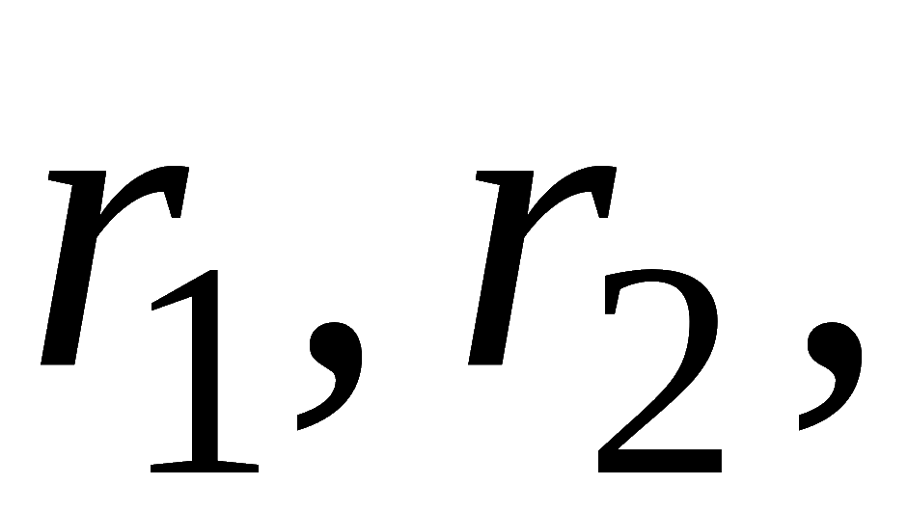
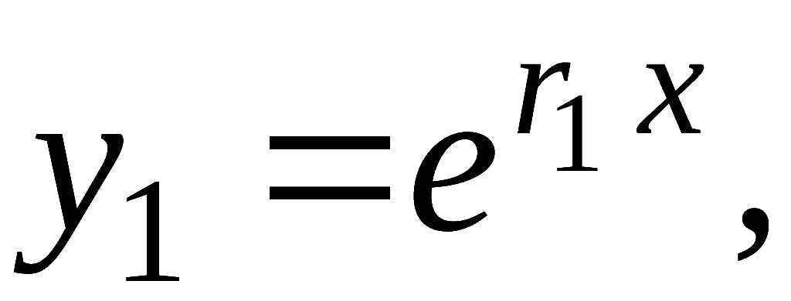


三、二阶常系数齐次线性微分方程的解法
①
和它的导数只差常数倍,
所以令①的解为
( r 为待定常数 ),
代入①得
②
称②为微分方程①的特征方程,
其根称为特征根.
1. 当
时, ②有两个相异实根
则微分
方程有两个线性无关的特解:
因此方程的通解为

Slide 15














2. 当
时, 特征方程有两个相等实根
则微分方程有一个特解
设另一特解
，u (x) 待定.
代入方程得:
是特征方程的二重根
取 u = x , 则得
因此原方程的通解为

Slide 16











3. 当
时, 特征方程有一对共轭复根
此时微分方程有两个复数解:
利用解的叠加原理，得原方程的线性无关特解:
因此原方程的通解为

Slide 17








小结:
特征方程:
特 征 根
通 解
实根

Slide 18






推广*：
n 阶常系数齐次线性微分方程
特征方程:
★ 若含 k 重实根 r , 则其通解中必含
★ 若含 k 重复根
则其通解中必含

Slide 19













例3.
的通解.
解: 特征方程
特征根:
因此原方程的通解为
例4. 求解初值问题
解: 特征方程
有重根
因此原方程的通解为
利用初始条件得
于是所求初值问题的解为

Slide 20







四、二阶常系数非齐次线性微分方程的解法
根据解的结构定理，其通解为
齐次方程通解
非齐次方程特解
1、
2、

Slide 21

求特解的方法
— 待定系数法
根据 f (x) 的特殊形式 ,
的待定形式,
代入原方程比较两端表达式以确定待定系数 .

Slide 22









1、
（其中λ 为实数，
为 m 次多项式）
设特解为
其中 为待定多项式,
则
代入
得
化简得

Slide 23













(1) 若 λ 非特征方程的根，
则Q(x) 为 m 次多项式，
故特解形式为
(2) 若λ 是特征方程的单根，
即
为m 次多项式,
故特解形式为
(3) 若 λ 是特征方程的重根,
即
为 m 次多项式,
故特解形式为

Slide 24

结论
对方程①,
当λ 是特征方程的 k 重根 时,
可设
特解
*注：此结论可推广到高阶情形！

Slide 25











例5.
的一个特解.
解：本题
而特征方程为
不是特征方程的根 .
故设所求特解为
代入方程 :
比较系数, 得
于是所求特解为

Slide 26












例6.
的通解.
解：
特征方程为
其根为
对应齐次方程的通解为
设非齐次方程特解为
代入方程得
比较系数, 得
因此特解为
所求通解为

Slide 27













例7*. 求解
解：
特征方程为
其根为
对应齐次方程通解为
设非齐次方程特解为
代入方程得
故原方程通解为
由初始条件得
于是所求解为

Slide 28





2、
分析思路*:
第一步 将 f (x) 转化为
（欧拉公式）
第二步 求出如下两个方程的特解
第三步 利用叠加原理求出原方程的特解
第四步 分析原方程特解的特点

Slide 29






结论:
对非齐次方程
为特征方程的 k 重根 ( k = 0, 1),
则可设特解:
其中
*注：此结论可推广到高阶情形！

Slide 30









例8.
的一个特解.
解：
特征方程为
因为
不是特征方程的根,
故设特解为
代入方程得
比较系数，得
故特解

Slide 31












例9.
的通解.
解:
特征方程为
其根为
对应齐次方程的通解为
为特征方程的单根 ,
故设非齐次方程特解
代入得
比较系数，得
因此特解为
通解为

Slide 32













例10*.
构造下列微分方程的特解形式：
解: (1) 特征方程
有二重根
所以设非齐次方程特解为
(2) 特征方程
有根
利用叠加原理 , 可设非齐次方程特解为

Slide 33






内容小结
λ 为特征方程的 k (＝0, 1, 2) 重根,
则设特解为
为特征方程的 k (＝0, 1 )重根,
则设特解为
3. 上述结论也可推广到高阶方程的情形*.

Slide 34













思考题. 已知二阶常微分方程
有特解
求微分方程的通解 .
解: 将特解代入方程得恒等式
比较系数得
故原方程为
对应齐次方程通解:
原方程通解为

